Slide 1



أسس ومهارات الإقناع
MKT124
محاضرة 7
مهارات الإقناع (1)
إعداد:
د. دعاء راضي
www.midocean.ae

Slide 2


محاضرة
مقدمة
07
موضوعات المحاضرة:
  مهارة التحدث
  ‬مهارة الاستماع
  مهارة الإلقاء
  مهارة الإقناع
    العوامل المؤثرة على عملية الإقناع
    التكنيك الإعلامي للتأثير
مهارات الإقناع (1)
www.midocean.ae

Slide 3
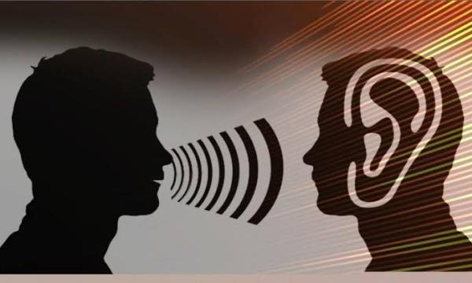
محاضرة
07
مهارة التحدث
www.midocean.ae

Slide 4
محاضرة
07
مهارة التحدث
1- مهارة التحدث
يعد التحدث فن ومهارة وموهبة فهو فن لأنه شخصي أي يعتمد على شخصية الإنسان ومقدار حماسته وإبداعه وهو مهارة لأنه يحتاج إلى التنمية والتدريب والتحسين وهو موهبة لأن العوامل السابقة غير كافية لأن تجعل فرداً متحدثاً ناجحاً يؤثر في الآخرين
www.midocean.ae

Slide 5
محاضرة
07
مهارة التحدث
أهمية مهارة التحدث
إن استخدام مهارة التحدث له أهمية كبيرة لدى الأفراد ومن أبرزها:
ممارسة جميع ألوان النشاط اللغوي
التعبير عما في النفس، أو ما يشاهده الأفراد
التعود على التفكير المنطقي والسرعة في التفكير والتعبير وترتيب الأفكار وربط بعضها ببعض
www.midocean.ae

Slide 6
محاضرة
07
مهارة التحدث
أهمية مهارة التحدث
إن استخدام مهارة التحدث له أهمية كبيرة لدى الأفراد ومن أبرزها:
تنمية الثقة بالنفس، والقدرة على الطلاقة في التعبير، والاستقلال في الرأي
تهذيب الوجدان والشعور، وممارسة التخيل والابتكار، والتعبير عن الأحاسيس والمشاعر والأفكار في أسلوب واضح ومؤثر
www.midocean.ae

Slide 7
محاضرة
07
مهارة التحدث
متطلبات الحديث الفعال
يعتمد الحديث الفعال على الإعداد المسبق له ولذا فهو يحتاج إلى ما يأتي:
التعرف على المستمع : من حيث خصائصه وصفاته: الجنس، العمر، المستوى العلمي، الاتجاهات والميول (تحليل الجمهور)
اختيار الموضوع: الإلمام الكافي به، تحديده بدقة، استحواذه على اهتمام المستمع
الغرض من الحديث: الإخبار، تقديم أفكار، وحقائق، ومعلومات، بطريقة مباشرة
www.midocean.ae

Slide 8
محاضرة
07
مهارة التحدث
متطلبات الحديث الفعال
يعتمد الحديث الفعال على الإعداد المسبق له ولذا فهو يحتاج إلى ما يأتي:
الإقناع: محاولة إقناع المستقبل بتبني فكرة ما، وذلك باستخدام نبرة الصوت الملائمة ومخاطبة عواطفه
الإمتاع: تقديم ما يُشعر المُستقبِل بالبهجة والسرور
www.midocean.ae

Slide 9
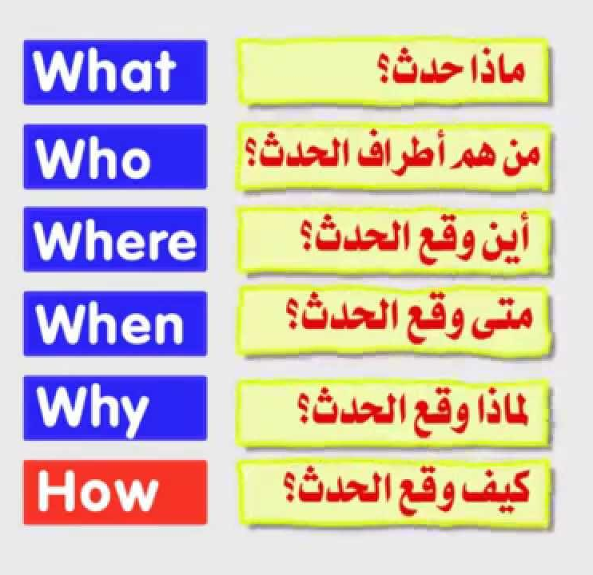
محاضرة
07
مهارة التحدث
استخدام الأسئلة في التحدث :
ترتبط مهارة التحدث بأنواع الأسئلة المستخدمة بين المرسل والمستقبل، يوضح الشكل الآتي أنواع الأسئلة :
أنواع الأسئلة
التغذية الراجعة
المتعلق بحقائق
المفتوح
المتابعة
المغلق
www.midocean.ae

Slide 10
محاضرة
07
مهارة التحدث
مثال تطبيقى | المفهوم | السؤال
ما رأيك في الذكاء الاصطناعي وتطبيقاته؟ | سؤال لا يحدد نمط للإجابة، ولكنه يفتح المجال للمناقشة | المفتوح
هل سبق أن قدمت حلقة تليفزيونية؟ | سؤال محدد تحتمل الإجابة عنه بنعم أو لا | المغلق
ما نسبة المتفوقين في تخصص التسويق الرقمي بالجامعة؟ | سؤال يهدف للحصول على معلومات محددة تجاه موضوع معين | المتعلق بحقائق
هل ترى تلك النسبة جيدة؟ وما دليلك على ذلك ؟ | سؤال يتم تتبعه بسؤال أو أسئلة أخرى للحصول على معلومات أكثر | المتابعة
هل تعتقد أن نظام التعلم الإلكتروني مفيد للطلاب؟ | سؤال يهدف إلى الحصول على معلومات أو رأى من الجمهور أو المستقبل لرسالة معينة | التغذية الراجعة
www.midocean.ae

Slide 11
محاضرة
07
مهارة التحدث
مؤشر تفاعل الجمهور مع المتحدث
تعد مهارة التحدث من المهارات الضرورية في الاتصال اليومي وتتأكد أهميتها من خلال المؤشرات التي يرسلها الجمهور للمتحدث فتؤثر على عملية الاتصال إيجاباً أو سلباً وهذه المؤشرات هي:
www.midocean.ae

Slide 12
محاضرة
07
مهارة التحدث
مؤشرات سلبية | مؤشرات إيجابية
التململ والإكثار من الحركة فى المكان | هز الرأس بالموافقة (تأييد)
النظر إلى الساعة | ميل الجسد للأمام (انتباه)
النظر فى أنحاء الغرفة أو إلى الخلف | الإصبع على الخد أو جانب الرأس ( تفكير وتأمل )
وضع اليدين خلف الرقبة أثناء الجلوس | النظر المستمر إلى المتحدث (تركيز)
التثاؤب | ترديد الكلمات (تفاعل)
كثرة التهامس الجانبي | الكتابة وتسجيل النقاط (اهتمام)
العبوس في الوجه ( عدم الارتياح لما يقوله المتحدث) | التفاعل مع الحديث من خلال تعبيرات الوجه (تفاعل)
www.midocean.ae

Slide 13

محاضرة
07
مهارة الاستماع
www.midocean.ae

Slide 14
محاضرة
07
مهارة الاستماع
2- مهارة الاستماع
يمثل الاستماع دوراً كبيراً ومكانة خاصة في حياة الفرد والمجتمع وتتم مهارة الاستماع عن طريق استقبال الرسالة الكلامية وفهم معانيها من قبل المستقبل
www.midocean.ae

Slide 15
محاضرة
07
مهارة الاستماع
أهمية الاستماع الفعال
يولد القدرة على الإبداع
القدرة على الإبداع
يؤثر في صحة ودقة القرار
صحة ودقة القرار
يجعل الفرد قادراً على المواجهة المشكلات والأزمات
مواجهة المشكلات
يساعد على إثراء الحصيلة اللغوية للمستمع
إثراء الحصيلة اللغوية
يقلل من الخطأ ويزيد من النمو الفكري للفرد
تقليل الأخطاء
يجعل معايير تقييم الآخرين أكثر عدلاً
معايير تقييم عادلة
www.midocean.ae

Slide 16
محاضرة
07
مهارة الاستماع
مراحل الاستماع الفعال
الانتباه
التفسير
الاستيعاب
الاستجابة
التقييم
التذكر
www.midocean.ae

Slide 17
محاضرة
07
مهارة الاستماع
تطبيقات | مفهومها | المرحلة
حضر سعيد محاضرة مهارات الاتصال فكان يستمع بانتباه لكل المعلومات خلال تواصله البصري مع المدرب وسؤاله | هي مرحلة استقبال الصوت عن طريق الأذن ويمكن للمستقبل استخدام النظرات وتعبيرات الوجه ولغة الجسد التي تعبر عن متابعته لحديث المرسل وكذلك استخدام الأسئلة بما يؤكد الاستماع للمرسل | الانتباه
قام سعيد باستقبال المعلومات التى سمعها من المدرب وفسرها وربطها بما يعرفه مسبقاً عن موضوع المحاضرة | فى هذه المرحلة يحاول المستمع أن يضع معنى للمعلومات التى تم استقبالها وذلك باختيار بعضها وربطه بالخبرات السابقة التي لديه وفى العادة فإننا نستخدم كل حواسنا من أجل تفسير ما سمعناه | التفسير
استرجاع سعيد المعلومات التي لديه عن موضوع المحاضرة وفى ضوء ما يعرفه استطاع إدراك العلاقات فيما بينها ومعالجتها بما أكد فهمه لها | وهي مرحلة الفهم وتعد إحدى الفروقات الأساسية بين السماع والاستماع وتتضمن هذه المرحلة معالجة المعلومات | الاستيعاب
www.midocean.ae

Slide 18
محاضرة
07
مهارة الاستماع
تطبيقات | مفهومها | المرحلة
قام سعيد باستخدام الورقة والقلم لتسجيل النقاط الهامة في المحاضرة بما يسهل حفظه لها وليتمكن من تذكرها فيما بعد | وفى هذه المرحلة قد يكون الحديث طويلاً وبه كثير من البيانات، مما يجعل المستقبل يواجه صعوبة تكرار تفصيلات تلك الرسالة وفى تلك الحالة فإن للمستقبل إمكانية التدرب على قوة التذكر باستخدام ورقة وقلم لتسجيل النقاط التي يمكن الرجوع إليها عند الحاجة | التذكر
سعى سعيد إلى تقدير أهمية المعلومات التى كتبها وقيمها من الأهم فالمهم بالنسبة له بغض النظر عن رأية فى المدرب أو موعد المحاضرة | وفى هذه المرحلة يحتاج المستمع إلى تحليل الأحداث والتميز بين الحقائق والآراء الشخصية ويتم فى هذه المرحلة الحكم على مدى تعارضها أو توافقها مع ما نعتقده ونؤمن به دون تأثير الانطباع السابق عن المرسل أو حتى الظروف المحطية بالمستقبل أثناء الحديث | التقييم
www.midocean.ae

Slide 19
محاضرة
07
مهارة الاستماع
تطبيقات | مفهومها | المرحلة
كان سعيد يردد الكلمات مع المدرب ويرفع يده ليجيب عن بعض التساؤلات ويضيف بعض التعليقات وكان يهز رأسه بالموافقة ويسجل النقاط الهامة | في هذه المرحلة يعمد المستمع إلى سلوك لفظي أو غير لفظي لإعلام المتحدث أنه فهم أو أنه لم يفهم رسالة المتحدث | الاستجابة
 | يتم من خلال طرح سؤال أو تعليق على المتحدث لاستيضاح المعلومة التي تحتاج إلى وضوح أكثر مع الانتباه إلى أن مثل هذا السلوك اللفظى يجب ألا يتم بطريقة تقطع استرسال المتحدث | السلوك اللفظي
 | يتم من خلال تحريك الرأس للإشارة بالموافقة أو الرغبة في الاسترسال فى الحديث أو أية إشارة أخرى يرسلها المستمع للمتحدث ليوصل بها استجابة معينة | السلوك غير اللفظي
www.midocean.ae

Slide 20
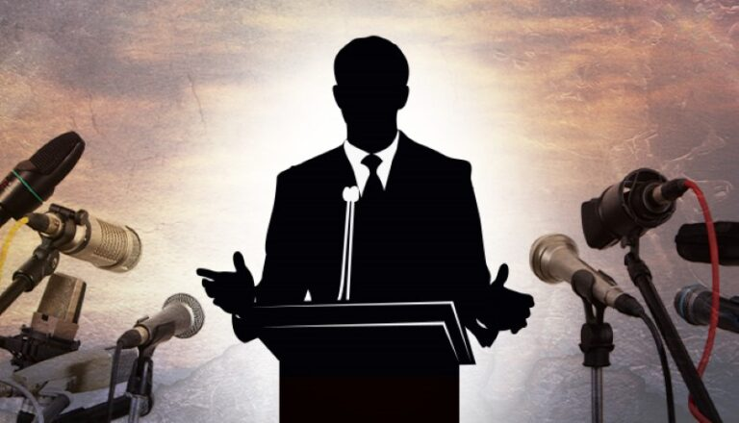

محاضرة
07
مهارة الإلقاء
www.midocean.ae

Slide 21
محاضرة
07
مهارة الإلقاء
3- مهارة الإلقاء
تعد مهارة الإلقاء من المهارات الهامة التي تتطلب من المتحدث أن يستعد جيداً قبل الإلقاء وتهدف إلى التأثير على الجمهور واستمالته وإقناعه بالموضوع المراد وللقيام بعملية الإلقاء بشكل جيد ينبغي أن يطبق الفرد المراحل الآتية :
www.midocean.ae

Slide 22
محاضرة
07
مهارة الإلقاء
تطبيقات | وصفها | المرحلة
يستعد سلطان لإلقاء كلمة عن الأفكار الإبداعية لدى الشباب ضمن فعاليات (تيديكس) فقام بجمع المعلومات عن الموضوع وكتبه وراجعه لغوياً وإملائياً | جمع المعلومات والبيانات حول الموضوع من مصادرها المتنوعة كتابة الموضوع وصياغته بشكل متناسق خال من الأخطاء الإملائية واللغوية الحرص على ضبط وتشكيل الكلمات بشكل محكم قبل الإلقاء | جمع المعلومات
قام سلطان بقراءة الكلمة عدة مرات وطلب من بعض زملائه أن يلقى أمامهم الكلمة وأن يتابعوه ويعطوه ملاحظاتهم وحدث نفسه وشجعها بأنه قادر على الإلقاء بشكل متميز | قراءة الموضوع أكثر من مرة التدرب على الإلقاء أمام الأهل أو الزملاء الحديث الإيجابي مع النفس بالقدرة على الإلقاء بشكل متميز التدرب على الاسترخاء مراقبة المتميزين في الإلقاء للاستفادة من أساليبهم | التدريب المسبق على الإلقاء
www.midocean.ae

Slide 23
محاضرة
07
مهارة الإلقاء
تطبيقات | وصفها | المرحلة
توجه سلطان إلى قاعة الاحتفال مبكراً، ليألف المكان وكان بصحبته مجموعة من أصدقائه يتحدثون فى موضوعات متنوعة وكان سلطان يبتسم وتبدو عليه علامات الثقة فهو متوكل على الله وحين جاء دوره فى الإلقاء دخل إلى المسرح بخطى ثابتة | الحرص على الحضور إلى المكان المخصص قبل الجمهور لكي تتشكل لديه الألفة التحدث مع الأشخاص المحيطين في أي موضوع الابتسامة والثقة في الإعداد المسبق الدخول بخطوات هادئة والنظر لعموم للجمهور | لحظات ما قبل الإلقاء
كان سلطان مبتسماً عند إلقائه، مما زاده ثقة بنفسه فأخد ينوع من نبرات صوته ويستخدم لغة الجسد بحسب الموقف مما جعل أسلوبه أكثر فاعلية وعمد إلى تفعيل مهارات الاتصال الشخصى ولذا فقد أدى عرضه بصورة رائعة ونال استحسان الجمهور | الابتسامة قبل الحديث بما يعمل على الراحة لك وللجمهور التنويع فى تعبيرات الصوت حسب الموقف استخدام لغة الجسد بشكل متوازن الاهتمام بالمظهر العام (الملابس –الألوان –الرائحة) تطبيق مهارات الاتصال الشخصي بفعالية أثناء الإلقاء | الإلقاء
www.midocean.ae

Slide 24
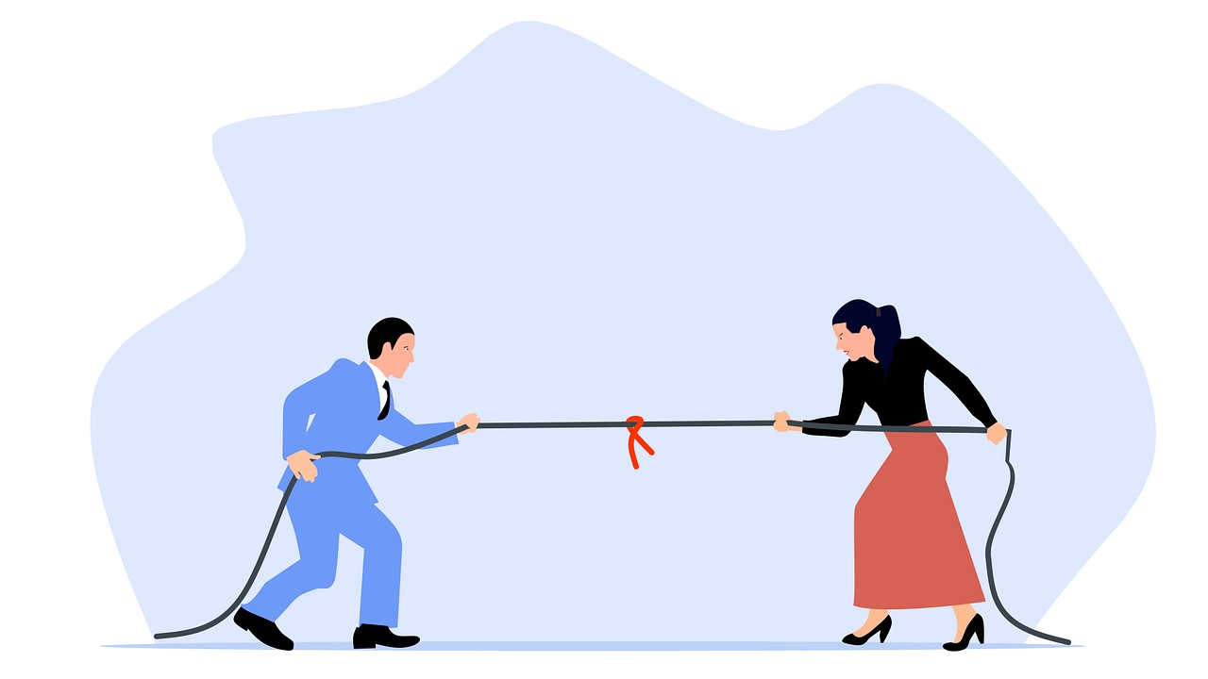
محاضرة
07
مهارة الإقناع
www.midocean.ae

Slide 25
محاضرة
07
مهارة الإقناع
4- مهارة الإقناع
مفهوم الإقناع : هناك العديد من المفاهيم التي تناولت الإقناع، إذ تناوله العديد من العلماء ومن هذه المفاهيم ما يأتي:
من حيث النتيجة : عملية إحداث تغيير، أو تعزيز لموقف أو لمعتقد أو لسلوك ما، فهو عبارة عن نتيجة تصل إليها من خلال تبني أسلوب اتصالي تستخدم فيه أدوات التأئير
www.midocean.ae

Slide 26
محاضرة
07
مهارة الإقناع
4- مهارة الإقناع
من حيث التأثير: الجهد المنظم المدروس الذي يستخدم وسائل مختلفة للتأثير على آراء الآخرين وأفكارهم بحيث يجعلهم يقبلون ويوافقون على وجهة النظر في موضوع معين وذلك من خلال المعرفة النفسية والاجتماعية لذلك الجمهور المستهدف
من حيث الفكر: عمليات فكرية وشكلية يحاول فيها أحد الطرفين التأثير على الآخر وإخضاعه لفكرة ما
www.midocean.ae

Slide 27
محاضرة
07
مهارة الإقناع
أساليب الإقناع
هناك العديد من الأساليب المستخدمة في الإقناع ومن أبرزها ما يأتي:
التجارب الميدانية : تكون عملية الإقناع واضحة في حالة قيام المتصل بإعطاء الأدلة الميدانية المعززة بالأرقام والتجارب الحقيقية المعتمدة على الواقع مثال: مرشد تربوي في مدرسة ميدانية يتحدث عن سلوك الطلاب المتفوقين رياضيًا بالمدرسة وعدد البطولات التي أحرزوها
القصة القصيرة : يحدث الإقناع فيها بالإيحاء، أو التفكير والتأمل ، أو إقامة الحجة ، أو كلها معاً
www.midocean.ae

Slide 28
محاضرة
07
مهارة الإقناع
أساليب الإقناع
الأمثال العربية: عندما تستند على الإرث والحضارة والثقافة العربية الأصلية عندئذ تستخدم الأمثال لتقريب الصورة إلى الأذهان فيكون المثال حافزاً لإثارة انفعالاتهم
البراهين والحجج: غالباً ما يستعمل في عملية الإقناع الحجج والبراهين الدامغة التي تزيد اليقين والثقة لدى الشخص المستقبل
التعابير الطبيعية: المتمثلة في المودة والاحترام والتقدير والاعتزاز والسرور
www.midocean.ae

Slide 29

محاضرة
07
العوامل المؤثرة على
عملية الإقناع
www.midocean.ae

Slide 30
محاضرة
07
العوامل المؤثرة على عملية الإقناع
* التعرض الاختياري للإقناع.
* تأثير الجماعة التي ينتمي إليها الفرد.
* تأثير قيادات الرأي.
www.midocean.ae

Slide 31
محاضرة
07
العوامل المؤثرة على عملية الإقناع
1- التعرض الاختياري للإقناع
تتطلب عملية الإقناع أن يكون تعرض الفرد للرسالة اختياريًا دون ممارسة ضغوط عليه.
إن ممارسة الضغوط بهدف الإقناع تؤدي إلى استثارة عوامل الرفض الداخلي لمضمون الرسالة، مما يصعب مهمة القائم بالإقناع.
ولهذا يجب على القائم بالإقناع أن يركز على مساعدته على التهيئة الذاتية للاقتناع.
www.midocean.ae

Slide 32
محاضرة
07
العوامل المؤثرة على عملية الإقناع
2- تأثير الجماعة التي ينتمي إليها الفرد
تقوم الجماعة الأساسية التي ينتمي إليها المستهدفون أو حتى التي أو يرغبون في الانضمام إليها بدور قوي في التأثير على عملية الإقناع لديهم.
يمكن للقائم بالإقناع استخدام هذا الدور في التأثير على المتلقي عن طريق ضرب الأمثلة الملائمة، واستغلال اقتناع أحد أفراد الجماعة في توجيه رأي الفئة المستهدفة بالرسالة.
www.midocean.ae

Slide 33
محاضرة
07
العوامل المؤثرة على عملية الإقناع
3- تأثير قيادات الرأي
قيادات الرأي هم الأفراد ذوو التأثير الذين يساعدون الآخرين ويقدمون لهم النصيحة. ويتأثر بهم الأفراد أحيانًا أكثر من تأثرهم بوسائل الاتصال أو الإعلام.
يقوم قادة الرأي بدور هام في تغيير اتجاهات الأفراد، ويمكن للقائم بالإقناع أيضًا استخدام هذا الدور في التأثير على المتلقي.
www.midocean.ae

Slide 34

محاضرة
07
التكنيك الإعلامي للتأثير
www.midocean.ae

Slide 35
محاضرة
07
التكنيك الإعلامي للتأثير
يشمل كل العناصر الإنتاجية التي توظفها وسائل الإعلام للتأثير على الجمهور المتلقي وتشمل:
1. الصورة:
تعد الصورة واستخدامها سواء في الصحافة المطبوعة أو الصورة المرئية في التلفزيون أحد الأساليب لجذب الانتباه واستثارة الاهتمام لدى المتلقي .
www.midocean.ae

Slide 36
محاضرة
07
التكنيك الإعلامي للتأثير
أساليب تمثيل وتخزين الصور في الذاكرة:
التخزين المتمايز: أي أن يفصل الفرد بين ما يشاهده من صور في وسائل الإعلام وبين الواقع المحيط به.
التخزين غير المتماثل: بمعنى أن الفرد لا يميز ولا يفصل بين ما يشاهده من صور والواقع المحيط به
www.midocean.ae

Slide 37
محاضرة
07
التكنيك الإعلامي للتأثير
2.المؤثرات الصوتية :
تلعب المؤثرات الصوتية دورًا كبيرًا في التأثير النفسي على الجمهور.
تستخدم المؤثرات الصوتية لمساعدة الجمهور في التكيف النفسي مع البرامج أو توجيه انتباه الجمهور وعواطفه.
www.midocean.ae

Slide 38
محاضرة
07
التكنيك الإعلامي للتأثير
تستخدم المؤثرات الصوتية لإعطاء إيحاءات معينة سواء:
إيحاء بالمكان: مثل صوت السيارات والضوضاء يعطي اتجاه بالشارع
إيحاء بالزمان: مثل العصافير يعطي شعور بطلوع النهار
إيحاء الموقف نفسه: مثل صوت الطائرة عند الإقلاع تعطي إيحاء بالسفر
www.midocean.ae

Slide 39
محاضرة
07
التكنيك الإعلامي للتأثير
3.المؤثرات المرئية:
مثل استخدام الرسوم البيانية والمتحركة مما يزيد من قدرة الجمهور على تذكر واستيعاب المضمون المقدم.
4.استخدام المشاهد "اللقطات في التلفزيون":
يساعد على جذب الانتباه وتوجيه العين نحو المتابعة لتتابع اللقطات والمشاهد.
www.midocean.ae

Slide 40
محاضرة
خاتمة
07
موضوعات المحاضرة:
  مهارة التحدث
  ‬مهارة الاستماع
  مهارة الإلقاء
  مهارة الإقناع
    العوامل المؤثرة على عملية الإقناع
    التكنيك الإعلامي للتأثير
مهارات الإقناع (1)
www.midocean.ae

Slide 41
محاضرة
المراجع المقترحة للمقرر
07
الشعار، محمد راتب. (2060). "مهارات الإقناع بالوسائل الإلكترونية." الجامعة الافتراضية السورية، سوريا. متاح على الرابط https://pedia.svuonline.org/course/view.php?id=531&lang=ar
لاكاني، ديف؛ عاطف، زينب؛ عادل، سارة. (٢٠١٦). "الإقناع: فن الفوز بما تريد.". مؤسسة هنداوي، المملكة المتحدة. متاح على الرابط https://www.hindawi.org/books/80637930/
عبد الفتاح، أماني. (2068). "مهارات الاتصال والتفاعل والعلاقات الإنسانية." مكتبة الأنجلو المصرية، مصر.
ب. سيالديني، روبرت؛ الأيوبي، سامر. (2060). "كتاب التأثير: علم نفس الإقناع." العبيكان – كلمة ، المملكة العربية السعودية. متاح على الرابط https://books4arabs.com/B7/books4arab.com.BOOK0606.pdf
بورج، جيمس. (2009). "الإقناع: فن إقناع الآخرين." مكتبة جرير، المملكة العربية السعودية. متاح على الرابط https://maktbah.net/%D9%83%D8%AA%D8%A7%D8%A8-%D8%A7%D9%84%D8%A5%D9%82%D9%86%D8%A7%D8%B9-%D9%81%D9%86-%D8%A5%D9%82%D9%86%D8%A7%D8%B9-%D8%A7%D9%84%D8%A3%D8%AE%D8%B1%D9%8A%D9%86-%D8%AC%D9%8A%D9%85%D8%B3-%D8%A8%D9%88%D8%B1/
الشوا، سوزان. (2007). "فن الإقناع: فنون ومهارات جديدة تقنيات فعالة." الأجيال للنشر والتوزيع، مصر. متاح على الرابط https://books-library.net/free-68512381-download
www.midocean.ae

Slide 42




Thank You
www.midocean.ae

